Slide 1
Representación en Coma Flotante
Programación Básica

Slide 2
La representación de punto flotante (en inglés floating point) es una forma de notación científica usada en los computadores con la cual se pueden representar números reales extremadamente grandes y pequeños de una manera muy eficiente y compacta, y con la que se pueden realizar operaciones aritméticas. El estándar actual para la representación en coma flotante es el IEEE 754.

Slide 3
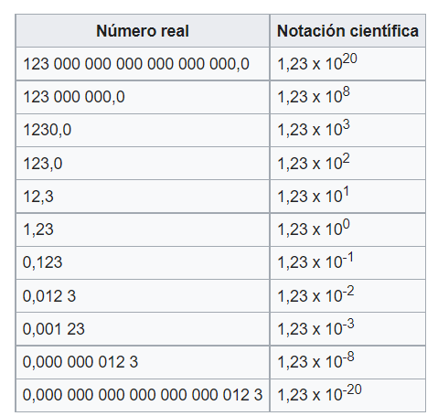

Slide 5
Representación en Coma Flotante
En base 10
+$80401=+8,0401∗{10}^{4}=+80,401∗{10}^{3}=+804010∗{10}^{−1}=+0,080401∗{10}^{6}$
En base 2
-$10101=−1,0101∗2^{4}=−10,101∗2^{3}=−101010∗2^{−1}=−0,010101∗2^{6}$

Slide 6
Representación en Coma Flotante
Componentes
En todo número en punto se flotante distinguen tres componentes:
Signo: indica el signo del número (0= positivo, 1=negativo)
Mantisa: contiene la magnitud del número (en binario puro)
Exponente: contiene el valor de la potencia de la base (sesgado)
ESTÁNDAR IEEE 754

Slide 7
La representación del exponente a exceso es ( ) + exp , mientras que, para la mantisa, normalmente se utiliza Signo Magnitud. Además, la mantisa se suele normalizar colocando el punto decimal a la derecha del bit más significativo.

Slide 8
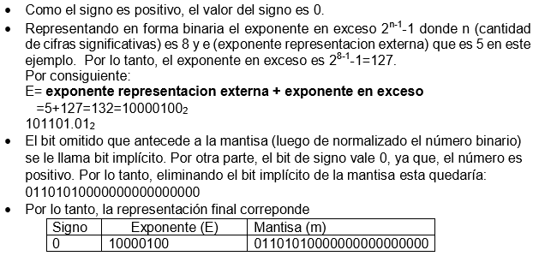
exprese en formato IEEE 754 de precisión simple, el valor del número 45.25

Slide 9
Representación en Coma Flotante
Ejemplo:
Dado el número decimal +7 expresarlo en punto flotante simple
1-Pasar el número a binario
La parte entera es igual a: 111
2-Normalizar
$$111=1,11∗2^{2}$$
3-Sumar 127 al exponente
Exp_Formato =Exp_Normalizado +127=2+127=129
4-Pasar a binario el exponente
129 en base 2 es 10000001
5-Representar en el formato
Signo negativo: 0
Exponente:10000001
Mantisa: $11000000000000000000000$
010000001$11000000000000000000000$
Ejemplo

Slide 10
Representación en Coma Flotante
Ejemplo:
Dado el número decimal -115.25 expresarlo en punto flotante simple
1-Pasar el número a binario
La parte entera es igual a: 115 = 1110011.
La parte decimal es igual a: 0,25 = 0,01
El número 115,25 en base 10, es igual al número binario 1110011,01 en punto fijo.
2-Normalizar
$$1110011,01=1,11001101∗2^{6}$$
3-Sumar 127 al exponente
Exp_Formato =Exp_Normalizado +127=6+127=133
4-Pasar a binario el exponente
133 en base 2 es 10000101
5-Representar en el formato
Signo negativo: 1
Exponente:10000101
Mantisa: $11001101000000000000000$
Ejemplo

Slide 11
101110.0101011101000011111000011111000100112
Primero tendremos que normalizarlo:
101110.0101011101000011111000011111000100112=
=1.01110010101110100001111100001111100010011₂ X 2⁵

Slide 12
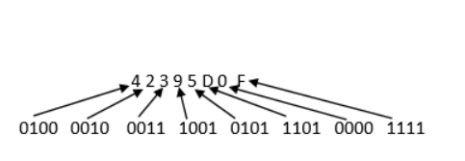

Slide 13
Precisión Doble en el Estándar IEEE 754

Slide 14
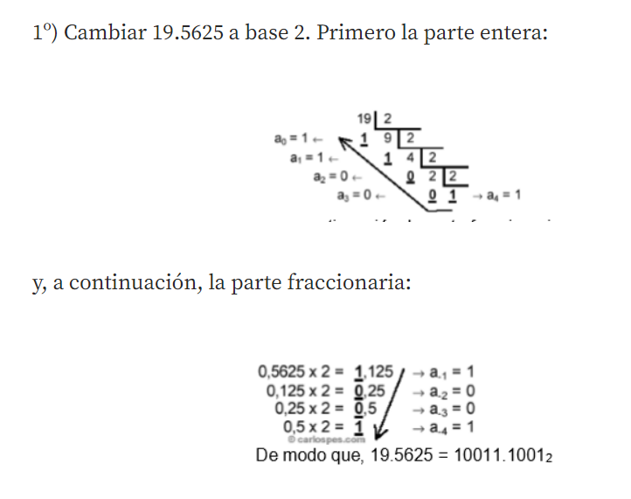
Si se quiere escribir el número 19.5625 en el estándar IEEE 754 con precisión doble, exponente en Exceso a y mantisa m con 1 bit implícito, signo s, dado en hexadecimal.

Slide 15
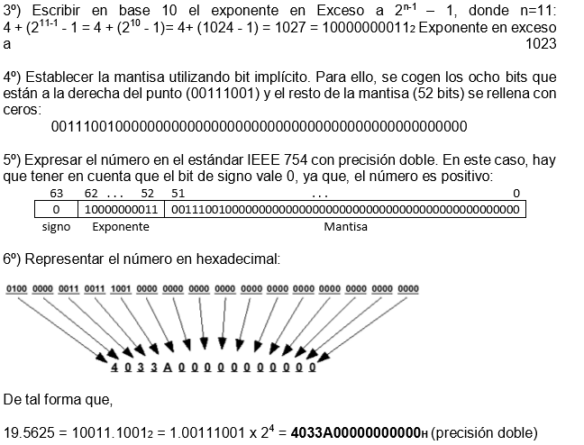
2º) Normalizar el número binario obtenido, colocando el punto decimal a la derecha del bit más significativo:
10011.1001² = 1.00111001 x 2⁴

Slide 16
Dado el número 3E400000H del estándar IEEE 754 con precisión simple, exponente en Exceso a (2n-1)–1 y mantisa m con 1 bit implícito, signo s, averigüe a qué número representa en base 10.

Slide 17
Gracias

